Slide 1
Вікторина “Математичний марафон”
6 клас

Slide 2
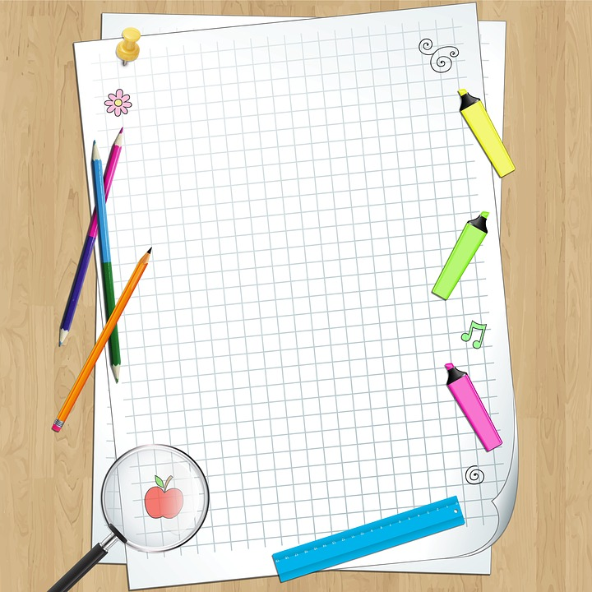
1. Скільки разів можна відняти два від двадцяти чотирьох?
Відповідь. Один, бо потім буде не двадцять чотири.

Slide 3
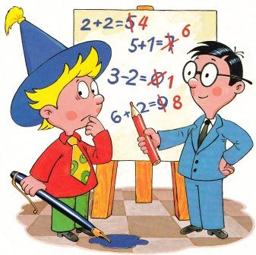
2. Йшов чоловік з дружиною, брат з сестрою й шурин із зятем. Скільки всього йшло людей?
Відповідь. Троє.

Slide 4
3. Один хлопчик зірвав за годину 12,5 кг яблук. Скільки яблук зірвуть за годину 5 хлопчиків?
Відповідь. Невідомо.

Slide 5
4. Учня запитали скільки буде сто сорок і сто сорок. Він відповів: «Двісті». Як він міркував?
Відповідь. 100 сорок + 100 сорок = 200 сорок.

Slide 6
5. Якою цифрою закінчується добуток усіх натуральних чисел від 1 до 13?
Відповідь. Нулем.

Slide 7
6. Як, не користуючись метром, від стрічки довжиною 4 м відрізати триметрову стрічку?
Відповідь. Скласти стрічку вчетверо і відрізати четверту частину.

Slide 8
7. У кишені лежить дві монети на загальну суму 15 коп. Одна з них не п’ятак. Що це за монети?
Відповідь. 10 к. і 5 к., бо в умові задач сказано, що тільки одна монета не п’ятак .

Slide 9
8. Скільки буде, якщо від тринадцяти відняти середину?
Відповідь. Тридцять: три-на-дцять.

Slide 10
9. У батька є син, який удвічі молодший за нього. Син народився тоді, коли батькові було 24 роки. Скільки нині років сину?
Відповідь. 24 роки.

Slide 11
10. Скільки ком треба поставити у складному реченні, яке складається
з чотирьох простих?
Відповідь. Три.

Slide 12
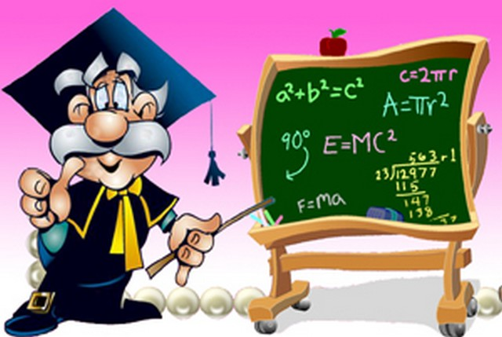
11. Жило триста котів і один чоловік. Скільки було всього ніг?
Відповідь.
2 ноги, бо у котів — лапи.

Slide 13
12. Семеро чекали восьмого 14 хв. Скільки хвилин витратив на чекання кожен?
Відповідь. 14 хв.

Slide 14
13. Як слід позначити на сторонах прямокутника 12 точок, щоб на кожній стороні було 4 точки?
Відповідь. Треба позначити вершини прямокутника і по дві точки на сторонах.

Slide 15
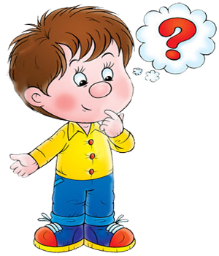
14. Якщо лічити від одного до тисячі, то скільки разів називається чотирицифрове число?
Відповідь. Один раз - 1000

Slide 16
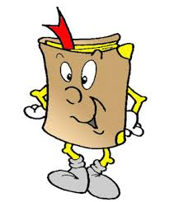
15. Коли ми дивлячись на цифру «два» кажемо «десять»?
Відповідь. Коли дивимося на годинник і говоримо про хвилини.

Slide 17
16. Як, віднявши від дев’яти половину дев’яти, можна отримати 4?
Відповідь. Слід записати число 9 римськими цифрами (ІХ) і, розділивши запис горизонтальною рискою, отримаємо у верхній частині число 4, записане римськими цифрами (ІV).

Slide 18
17. По діброві йшло двоє хлопців і знайшли 10 білих грибів. Скільки грибів знайдуть 5 хлопців?
Відповідь. Невідомо

Slide 19
18. Дві матері і дві дочки порівну поділили між собою три яблука. Як так вийшло?
Відповідь. Це були бабуся, дочка й онука.

Slide 20
19. Як поділити 18 на дві рівні частини, щоб у кожній з них вийшло десять?
Відповідь. Розділивши запис числа 18 горизонтальною рискою, отримаємо дві десятки.

Slide 21
20. Як із восьми сірників зробити три?
Відповідь. Скласти з них слово «три».

Slide 22
21. Тракторист, їдучи в село, зустрів три легкових автомобілі та вантажівку. Скільки машин їхало у село?
Відповідь. Одна (трактор).

Slide 23
22. Жили собі три сестри. У старшої було 3 сини
й 3 дочки. У середньої — 2 сини й 2 дочки. У най-
меншої — 1 син і 1 дочка. Скільки було всього
братів і сестер?
Відповідь. 6 братів,
9 сестер.

Slide 24
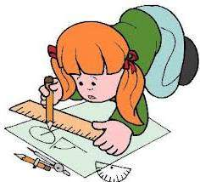
23. Як із тринадцяти цілих сірників довжиною 5 см, скласти метр?
Відповідь. Скласти слово «метр».

Slide 25
24. У тварини дві праві і дві ліві ноги, дві ноги попереду і дві ноги позаду. Скільки всього ніг у тварини?
Відповідь. 4.

Slide 26
25. Скільки граней має незагострений шестигранний олівець?
Відповідь. Вісім.

Slide 27
26. Як з двох сірників, не ламаючи їх, зробити десять?
Відповідь. Скласти римське число Х.

Slide 28
27. П’ятеро рибалок за 5 днів з’їли 5 судаків. За скільки днів 10 рибалок з’їдять 10 судаків?
Відповідь. За 5 днів.

Slide 29
28. Термометр показує +15 °С. Скільки градусів на двох таких термометрах?
Відповідь. +15 °С.

Slide 30
29. Три сірники лежать на столі. Як прибрати сірник із середини, не торкаючись його?
Відповідь. Один із крайніх сірників кладуть поряд з іншим крайнім(так середній опиняється з краю).

Slide 31
30. Відомо, що 26 жовтня — це четвер. Назвіть дату наступного четверга?
Відповідь. 2 листопада.

Slide 32
31. Про яке число йдеться, якщо половина це його чверть?
Відповідь. Про двійку.

Slide 33
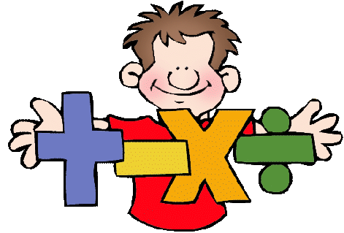
32. Як з чотирьох паличок, не ламаючи їх, зробити двадцять?
Відповідь. Скласти римське число ХХ.

Slide 34
33. На столі стоять 5 склянок з молоком. Хлопчик випив одну склянку молока. Порожню склянку він поставив на стіл. Скільки склянок залишилося на столі?
Відповідь. 5 склянок.

Slide 35
34. Половина це третина числа. Яке це число?
Відповідь. 1,5

Slide 36
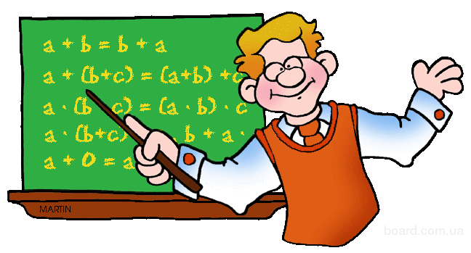
35. Як з дев’яти сірників зробити сто?
Відповідь. Скласти слово «сто» або число 100.

Slide 37
36. Один учень розв’язав задачу за хвилину. За який час розв’яжуть цю задачу 10 учнів?
Відповідь. Невідомо.

Slide 38
37. У хлопчика стільки само сестер, скільки
й братів, а в його сестри сестер удвічі менше, ніж братів. Скільки в сім’ї сестер і скільки братів?
Відповідь. 3 сестри і
4 брата.

Slide 39
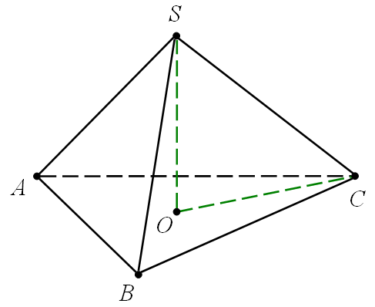
38. Як із шести сірників скласти чотири правильних трикутники?
Відповідь. Потрібно скласти правильну трикутну піраміду

Slide 40
39. У поштовому відділенні за день прийняли 20 посилок загальною вагою 80,8 кг. Скільки важать 10 посилок?
Відповідь. Невідомо, бо посилки, як правило, різної ваги.

Slide 41
40. Чи може половина восьми дорівнювати нулю?
Відповідь. Може, якщо запис цифри 8 розділити навпіл горизонтальною рискою.

Slide 42
41. Скільки різних цифр слід використати, щоб скласти число 100?
Відповідь. Дві цифри: нуль та один.

Slide 43
42. У яких двох чисел кількість цифр дорівнює кількості букв, за допомогою яких записані ці числа?
Відповідь. 100 — сто;
1 000 000 — мільйон.

Slide 44
43. Сума яких двох натуральних чисел більша від їх добутку?
Відповідь. Будь-яких двох натуральних чисел, одне з яких дорівнює 1.

Slide 45
44. У парку вісім лавок. Три з них пофарбували. Скільки стало лавок у парку?
Відповідь. Вісім.

Slide 46
45. Коли одиниця дорівнює трьомстам шістдесяти п’яти, п’ятдесяти двом і дванадцяти?
Відповідь. Коли це один рік.

Slide 47
46. Як слід провести пряму, щоб вона перетинала три сторони трикутника?
Відповідь. Пряма повинна проходити через одну з вершин трикутника і перетинати протилежну сторону.

Slide 48
47. Скільки буде: два плюс два поділити на два?
Відповідь. 2+2/2=3.

Slide 49
48. Що більше: сума всіх цифр чи їх добуток?
Відповідь. Сума, бо добуток дорівнює нулю.

Slide 50
49. Недалеко від берега стоїть корабель. З його борту спущено у воду мотузяну драбину, на якій 10 щаблів, відстань між ними 30 см. Найнижчий щабель торкається води. Океан спокійний, але починається приплив, внаслідок якого вода щогодини підіймається на 10 см. Через який час третій щабель зануриться у воду? ?
Відповідь. Щабель не може зануритися у воду, оскільки під час припливу корабель також підіймається.

Slide 51
50. Яке з цілих чисел має найбільшу кількість дільників?
Відповідь. 0.

Slide 52
51. Що спільного у дерева і у алгебри?
Відповідь. І там і там є корені.

Slide 53
52. 2/3 числа дорівнюють його 3/5. Яке це число?
Відповідь. Нуль.

